Slide 1






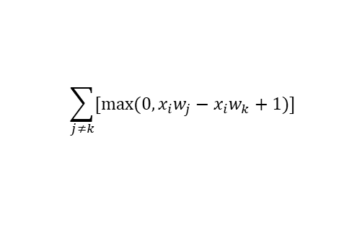










$$w_{0}$$
$$w_{1}$$
$$w_{2}$$
$$w_{3}$$
$$w_{4}$$
$$\frac{∂L_{i}}{∂w_{0}}$$
$$\frac{∂L_{i}}{∂w_{1}}$$
$$\frac{∂L_{i}}{∂w_{2}}$$
$$\frac{∂L_{i}}{∂w_{3}}$$
$$\frac{∂L_{i}}{∂w_{4}}$$
……
……
……
$$\sum_{j≠k}{[max⁡(0, x_{i}w_{j}−x_{i}w_{k}+1)]}$$
$$\frac{∂L_{i}}{∂W}$$
$$x_{i}$$
$$×$$
$$=$$
$$x_{i}w_{0}$$ | $$x_{i}w_{1}$$ | $$x_{i}w_{2}$$ | $$x_{i}w_{3}$$ | $$x_{i}w_{4}$$
$$L_{i}$$
……
……
……
$$X_{N×D}$$
$${Score}_{N×C}$$
$$L_{N×1}$$
$$W_{D×C}$$
$${Grad}_{D×C}$$

Slide 2




$${Margins}_{N×C}$$
$$row_sum=np.sum(margins, axis=1)$$
……
……
……
……
按行求和
0 | 5 | 6 | 0 | 3
0 | 1 | 1 | 0 | 1
3
0 | 1 | 1 | -3 | 1
$$k$$
……
……
……
……
$$margins\left[margins > 0\right]= 1.0$$
$$margins\left[range\left(num_train\right), y\right]−=row_sum$$

Slide 3




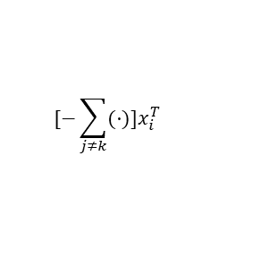




$${Grad}_{D×C}$$
$$\frac{∂L_{i}}{∂w_{0}}$$
$$\frac{∂L_{i}}{∂w_{1}}$$
$$\frac{∂L_{i}}{∂w_{2}}$$
$$\frac{∂L_{i}}{∂w_{3}}$$
$$\frac{∂L_{i}}{∂w_{4}}$$
$${Margins}_{N×C}$$
$$L_{N×1}$$
……
……
$$\frac{∂L_{i}}{∂W}$$
0 | 5 | 6 | 0 | 3
$$L_{i}$$
$$k$$
……
……
$$x_{i}^{T}$$
$$x_{i}^{T}$$
$$x_{i}^{T}$$
$$x_{i}^{T}$$
$$[−\sum_{j≠k}{(·)}]x_{i}^{T}$$

Slide 4

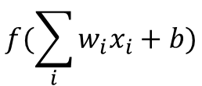










$$w_{0}x_{0}$$
Cell body
$$f(\sum_{i}{w_{i}x_{i}+b})$$
$$w_{1}x_{1}$$
$$\sum_{i}{w_{i}x_{i}+b}$$
$$f$$
$$w_{2}x_{2}$$
$$W_{m∗n}$$
$${\left(Gradq∗x^{T}\right)}_{m∗n}$$
*
$$q_{m∗1}$$
$$Gradq_{m∗1}$$
$$x_{n∗1}$$
$${(W}^{T}∗Grad{q)}_{n∗1}$$

Slide 5




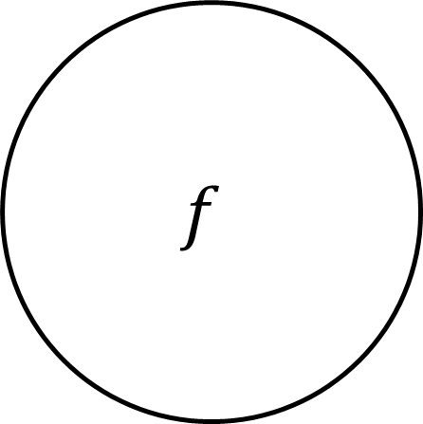









$$x=−2$$
+
$$q=3$$
$$y=5$$
*
$$f=−12$$
$$z=−4$$
$$x$$
$$f$$
local
gradient
$$\frac{∂L}{∂z}∗\frac{∂z}{∂x}$$
$$\frac{∂z}{∂x}$$
$$z=f(x, y)$$
$$\frac{∂z}{∂y}$$
$$\frac{∂L}{∂z}$$
$$y$$
upstream
gradient
$$\frac{∂L}{∂z}∗\frac{∂z}{∂y}$$

Slide 6


























$$x=−2$$
$$③\frac{∂f}{∂x}=\frac{∂f}{∂q}∗\frac{∂q}{∂x}=−4∗1=−4$$
+
$$q=3$$
$$②\frac{∂f}{∂q}=−4$$
$$y=5$$
*
$$f=−12$$
$$①\frac{∂f}{∂f}=1$$
$$z=−4$$
$$x=2$$
$$x=2$$
$$x=2$$
$$1$$
$$1∗3=3$$
$$0$$
+
$$z$$
*
$$z$$
max
$$z$$
$$1$$
$$1$$
$$1$$
$$y=3$$
$$y=3$$
$$y=3$$
$$1$$
$$1∗2=2$$
$$1$$

Slide 7

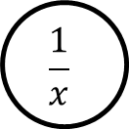

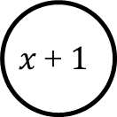




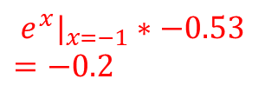
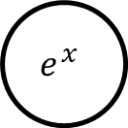





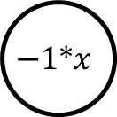



$$w_{0}=2$$
*
$$−2$$
$$x_{0}=−1$$
+
$$4$$
$$w_{1}=−3$$
+
$$1$$
$$−1∗x$$
-$1$
$$e^{x}$$
$$0.37$$
$$x＋1$$
$$1.37$$
$$\frac{1}{x}$$
$$0.73$$
*
$$6$$
$$−0.53$$
$$e^{x}|_{x=−1}∗−0.53$$
$$=−0.2$$
$$x_{1}=−2$$
$$w_{2}=−3$$

Slide 8

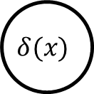

$$w_{0}=2$$
*
$$−2$$
$$x_{0}=−1$$
$$1$$
$$δ(x)$$
$$0.73$$
+
$$4$$
$$w_{1}=−3$$
+
$$1$$
$$−1∗x$$
-$1$
$$e^{x}$$
$$0.37$$
$$x＋1$$
$$1.37$$
$$\frac{1}{x}$$
$$0.73$$
*
$$6$$
$$x_{1}=−2$$
$$w_{2}=−3$$

